Slide 1
Курсовая работа на тему «Ювелирный магазин»
Автор: Московка Артём Александрович
Руководитель: Лобанов Александр Анатольевич

Slide 2
Цели и задачи работы
Цели и задачи работы:
Целью курсовой работы является создание интернет-ресурса по теме «Ювелирный магазин».
Задачи:
Провести анализ предметной области;
Выбрать технологии для разработки;
Описать структуру и логику интернет-ресурса;
Провести оптимизацию интернет-ресурса;
Сделать выводы о проделанной работе.

Slide 3
Анализ предметной области
В апреле 2020 число новых открытых интернет-магазинов стало почти в 2 раза больше (на 99,02%), чем за период январь-март, и в полтора раза больше, чем в апреле прошлого года. Это связано с тем, что бизнесу приходится адаптироваться к новой жизни и лучшее решение — это выход в онлайн.
В ноябре 2019 года Дмитрий Медведев подписал указ, легализовавший торговлю ювелирными изделиями через интернет. По прогнозам экспертов, это нововведение приведет к росту объемов продаж на 25% до 2025 года.
Кроме того, интернет-магазины ювелирных изделий позволяют увидеть изделия в мельчайших деталях и без опасности для здоровья в пору пандемии COVID.

Slide 4




Выбор технологий для разработки
Для создания веб-магазина были использованы
основные технологии разработки интернет-ресурсов:
  HTML5
  CSS3
  JavaScript
Кроме того, для разработки и поддержки контроля
версий использовались IntelliJ IDEA с интеграцией git, а
для тестирования использовался браузер Google Chrome
в режиме просмотра кода элемента.

Slide 5
Структура и логика интернет-ресурса
Веб-магазин представляет из себя 3 основных страницы и 12 индивидуальных страниц для каждого изделия, кроме того имеется «подвал» сайта с контактной информацией.
  Основные разделы сайта:
  «О магазине»
  «Каталог»
  «Галерея»
Для удобного перехода на различные части интернет-магазина на каждой странице можно найти навигационную панель в верхней части страницы.

Slide 6
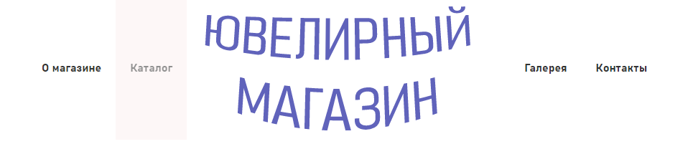

Навигационная панель и раздел с контактами
Навигационная панель
Раздел с контактами

Slide 7
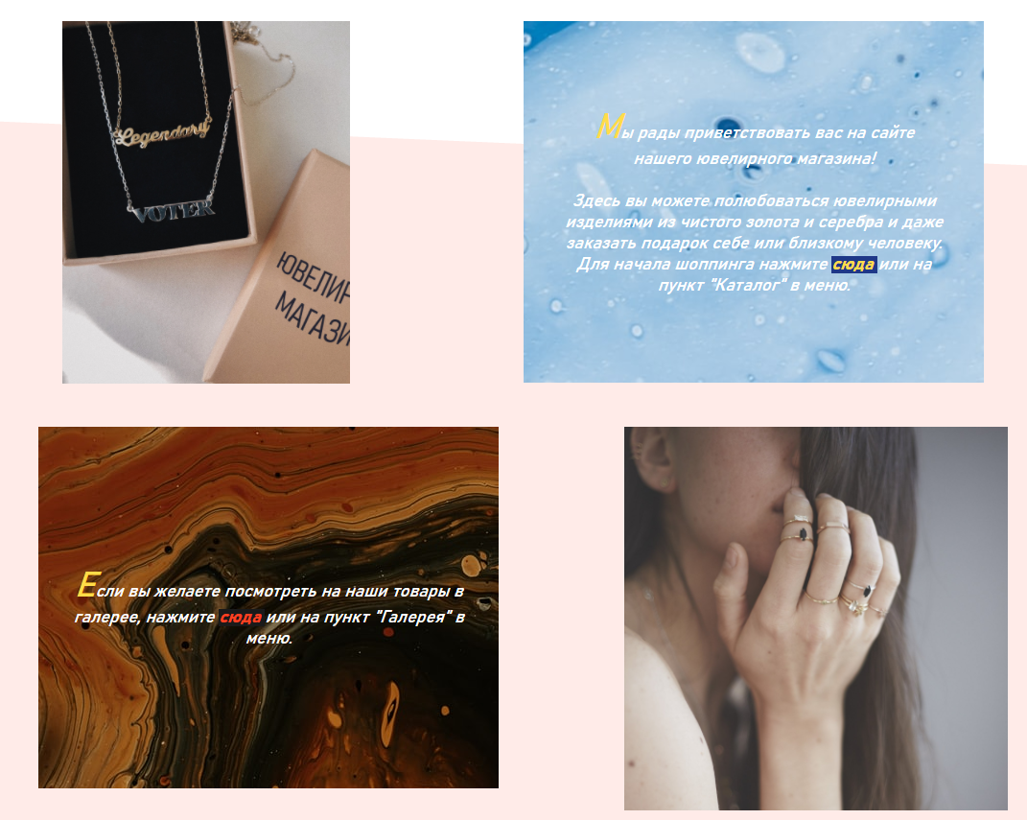
Начальная страница и информационный раздел «О магазине»
Раздел «О магазине»

Slide 8
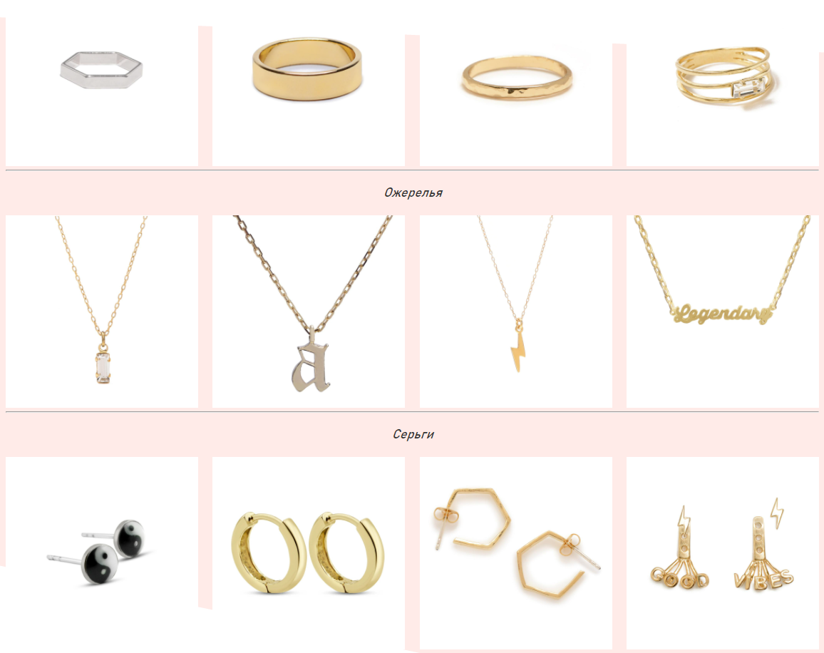
«Каталог» товаров
Раздел «Каталог»

Slide 9
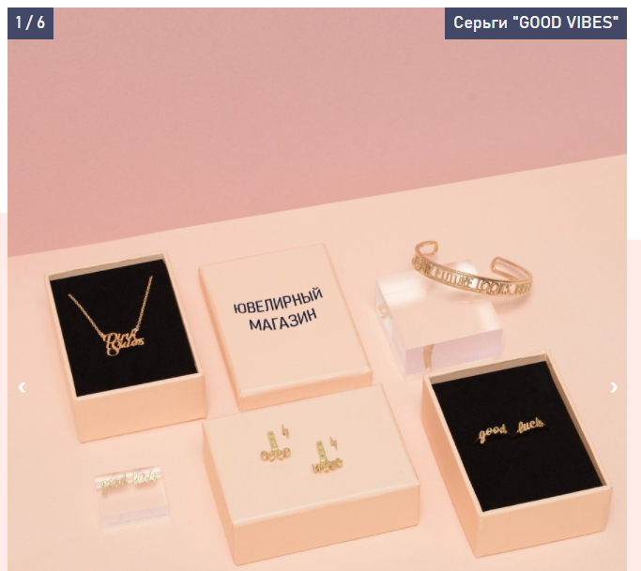
Страница «Галерея»
Раздел «Галерея»

Slide 10
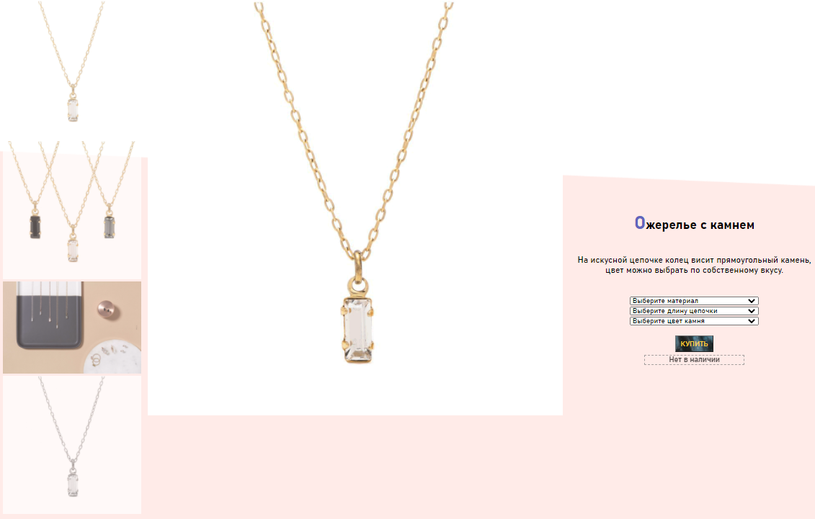
Пример индивидуальной страницы с ювелирным изделием
Пример страницы товара
«Ожерелье с камнем»

Slide 11
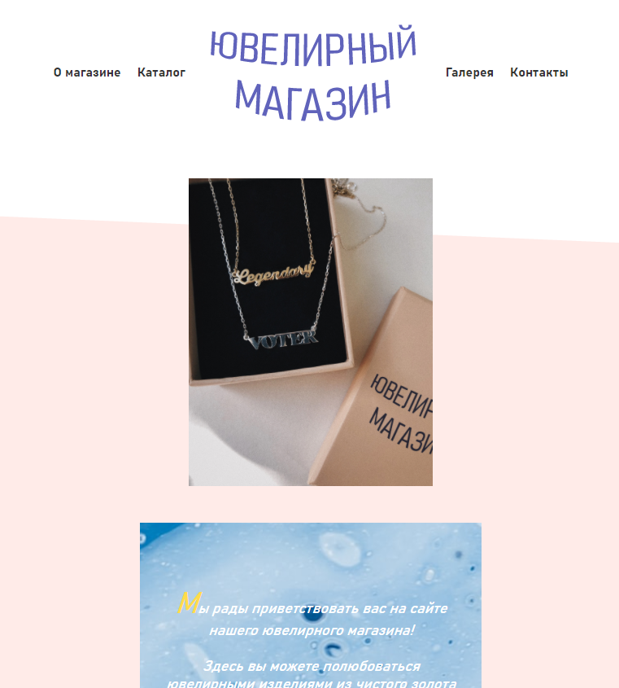
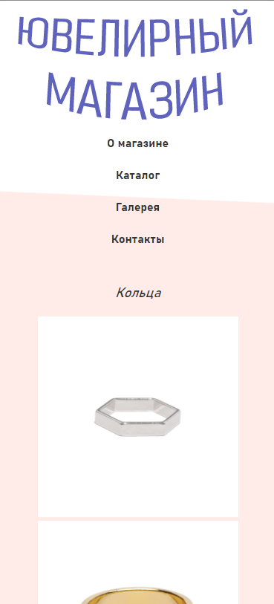
Адаптация контента под мобильные устройства
Примеры оформления страницы
на мобильных устройствах
На устройстве IPhone X
На устройстве IPad Pro

Slide 12
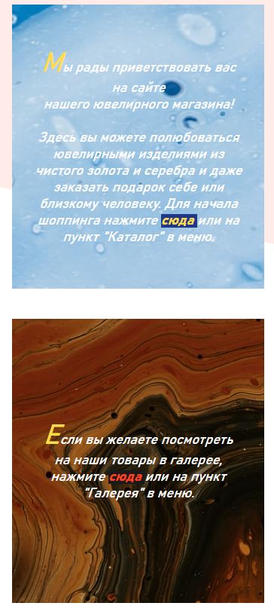
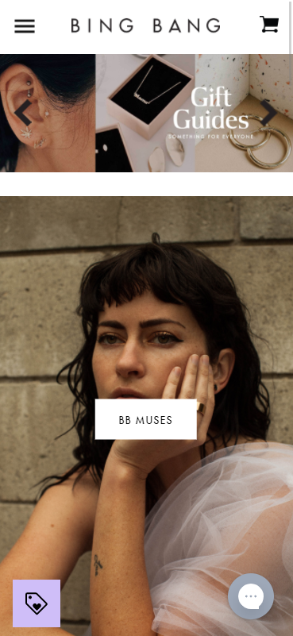
Сравнение с конкурентами
Навигационная панель
веб-магазина
Навигационная панель
конкурента

Slide 13
Заключение
Результатом выполнения курсовой работы является интернет-ресурс
«Ювелирный магазин», в ходе создания которого были выполнены все поставленные задачи.
Веб-магазин соответствует современным стандартам веб-разработки, что позволяет пользоваться им с удобством. В будущем планируется дальнейшая поддержка сайта с наполнением его товарами, реализацией серверной части и внедрением системы отзывов.
Выполнение данной курсовой работы обогатило выполняющих как разработчиков прикладного ПО, дало опыт front-end разработки, дало свободу для творчества, что является важнейшим условием создания инновационного и интересного продукта.

Slide 14
Спасибо за внимание!

